Slide 1
Rozpoznawanie stanu gry w warcaby
Michał Werda, Michał Czupryniak, Bartosz Kaczorowski

Slide 2
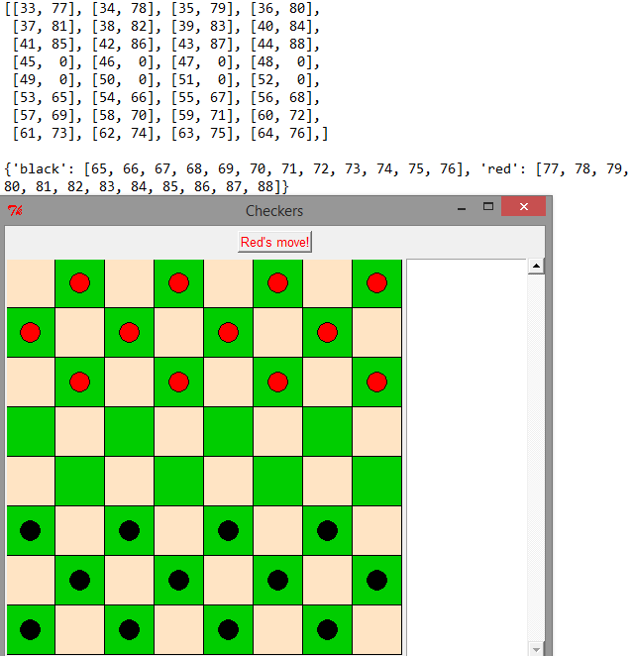
Reprezentacja stanu gry

Slide 3
Funkcje sprawdzające ruch
set_piece(42, 86)
set_square((47, ))
# wykorzystują bibliotekę checkers 0.2 do sprawdzania poprawności ruchu

Slide 4
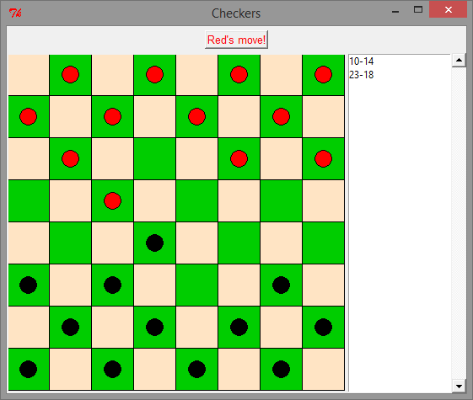
Dwa wątki
Sprawdzanie stanu gry
Ocena poprawności ruchu

Slide 5
Demo

